Slide 1
운영체제
fork ( ) 실습
20174627 김혜진

Slide 2
CONTENTS
001
fork ( )
문자 입력 전 대기
ps –al
문자 입력 후 실행 결과 분석
프로그램 보완
002
연습문제 3.1
3.30 수정 > 실행 후 결과 분석

Slide 3
1
fork ( )

Slide 4
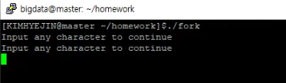
문자 입력 전 대기
fork를 실행 시켜놓고,
부모와 자식 프로세스가 문자를 입력 받기 전의 대기상태를 출력

Slide 5

ps -al
프로세스 동작 상태를 확인해 보면,
부모와 자식프로세스가 실행되고 있음을 확인 할 수 있다.

Slide 6
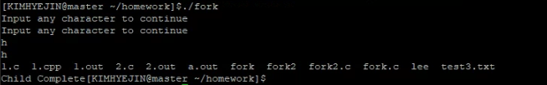
문자 입력 후 실행 결과 분석
입력을 두 번 해주면 자식 프로세스에서 ls 명령어를 실행하여 해당 경로의 리스트를 출력 후 프로그램을 종료한다.
그후, 부모 프로세스가 wait system call로 받아들여 child Complete를 출력한 다음에 프로그램을 종료한다.

Slide 7

문자 입력 후 실행 결과 분석
현재 돌고있는 프로세스 동작 상태를 확인해보면,
부모/자식 프로세스가 확인 되지 않는 것으로 보아
해당 프로세스는 종료됐음을 알 수 있다.

Slide 8
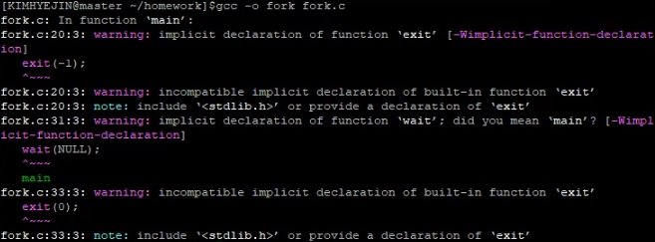
프로그램 보완
처음 fork를 디버깅 할 때 이러한 오류가 뜬다.
이러한 문제를 해결 하고자 코드를 기존과는 다르게 구성해 보았다.

Slide 9
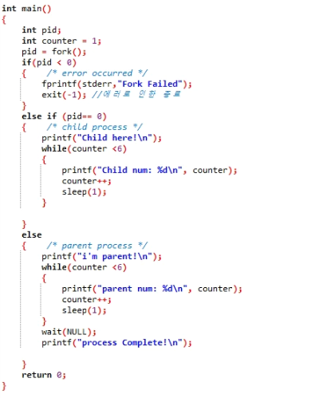
프로그램 보완 및 설명 (1)
파일을 지정하여 출력한다.
현재는 표준 에러를 출력함.
-1일 경우 에러로 간주 > 프로세스 종료

Slide 10
프로그램 보완 및 설명 (2)
자식이면 0, 부모는 자식의 pid 값 받음

Slide 11
프로그램 보완 및 설명 (3)
부모와 자식이 개별로 동작하는 것을
알 수 있다.

Slide 12
프로그램 보완 및 설명 (4)
부모 프로세스는
자식이 종료 될 때 까지 대기상태로 들어간다.

Slide 13
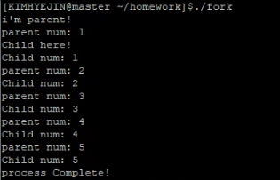
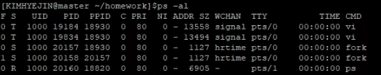
프로그램 보완 실행
부모/자식 프로세스가
개별로 동작하는 지를 확인 할 수 있음.
부모/자식 프로세스 동작 여부 확인

Slide 14
2
연습문제 3.1

Slide 15
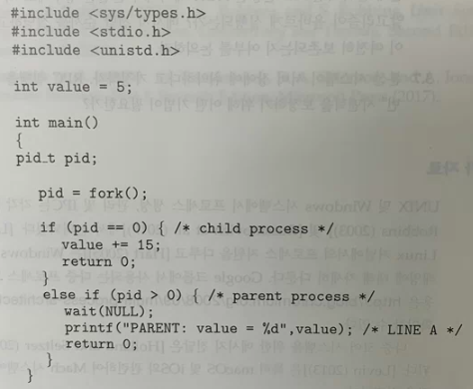
3.30 수정 > 실행 후 결과 분석
3.30 문제를 앞에서 보완한 프로그램으로 응용해서
수정 후, 실행하여 결과를 분석해 보겠다.

Slide 16
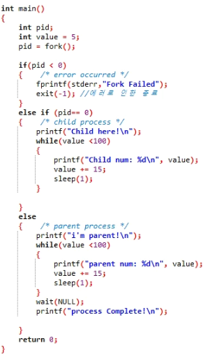
3.30 수정 > 실행 후 결과 분석 (1)
정수형 변수 pid 선언
value의 기본 값은 5로 지정
fork() 함수 호출은 pid로 지정

Slide 17
3.30 수정 > 실행 후 결과 분석 (2)
파일을 지정하여 출력한다.
현재는 표준 에러를 출력함.
-1일 경우 에러로 간주 > 프로세스 종료

Slide 18
3.30 수정 > 실행 후 결과 분석 (3)
자식이면 0
부모는 자식의 pid 값을 받음

Slide 19
3.30 수정 > 실행 후 결과 분석 (4)
자식/부모 프로세스가 100보다 작을 때 까지만 실행되게 함
단, value는 15씩 값이 증가하도록 함

Slide 20
3.30 수정 > 실행 후 결과 분석 (5)
부모 프로세스는
자식이 종료 될 때 까지 대기상태로 들어감

Slide 21
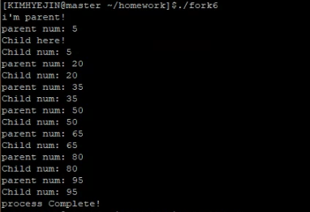
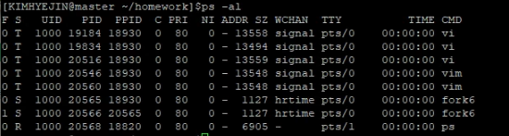
3.30 수정 > 실행 후 결과 분석 (6)
마찬가지로 부모/자식 프로세스가
개별적으로 번갈아 가면서
돌아가고 있는 게 확인 됨
부모/자식 프로세스가
동작 중 일 때의 프로세스 상태

Slide 22
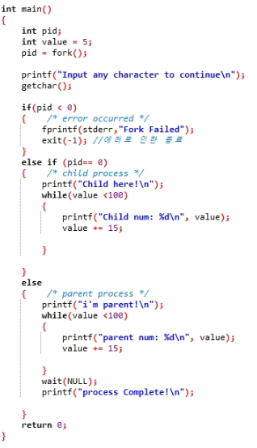
3.30 수정 > 실행 후 결과 분석 (7)
만약,
sleep() 함수를 제외하고 실행을 하면
결과는 어떻게 나올까?

Slide 23
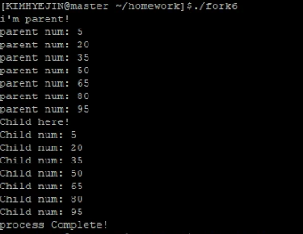
3.30 수정 > 실행 후 결과 분석 (8)
부모/자식 프로세스가 돌아가는 것이 확인은 되나,
부모 프로세스가 먼저 돌아간 후에
자식 프로세스가 돌아가게 된다.

Slide 24
3.30 수정 > 실행 후 결과 분석 (9)
또한, 프로세스가 너무 빠르게 종료되기 때문에
ps명령어를 사용하여 프로세스 동작을 확인을 확인할 수 없다.

Slide 25
3.30 수정 > 실행 후 결과 분석 (10)
따라서,
fork() 함수가 실행 되고 바로 종료 되지 않도록 값을 입력 받은 후에 프로세스가 동작하도록 만들어 준다.

Slide 26
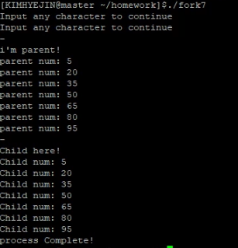
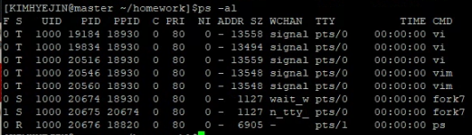
3.30 수정 > 실행 후 결과 분석 (11)
‘-’라는 값을 입력 받은 후에야 프로세스가 동작하며, 이를 통해 ps 명령어를 사용하여
각 프로세스의 동작 여부를 확인 할 수 있다.
부모/자식 프로세스가
동작 중 일 때의 프로세스 상태

Slide 27
Thank U

